Slide 1



Волонтёрская деятельность в МАОУ СОШ № 1
ОТДЕЛ ОБРАЗОВАНИЯ АРАМИЛЬСКОГО ГОРОДСКОГО ОКРУГА
МУНИЦИПАЛЬНОЕ АВТОНОМНОЕ ОБЩЕОБРАЗОВАТЕЛЬНОЕ УЧРЕЖДЕНИЕ
«СРЕДНЯЯ ОБЩЕОБРАЗОВАТЕЛЬНАЯ ШКОЛА № 1»
Исполнитель:
Маркова Александра Валерьевна,
старший вожатый, Советник директора по воспитанию и взаимодействию с детскими общественными объединениями
г. Арамиль

Slide 2

Общие положения
Муниципальное автономное общеобразовательное учреждение «Средняя образовательная школа № 1» создано путем изменения типа существующего муниципального общеобразовательного учреждения на основании постановления Главы Арамильского городского округа от 28.02.2013 года № 185.
Школа является некоммерческой организации, созданной Арамильским городским округом для оказания услуг в целях обеспечения реализации предусмотренных законодательством Российской Федерации, полномочия органов муниципального власти Арамильского городского округа в сфере образования.

Slide 3

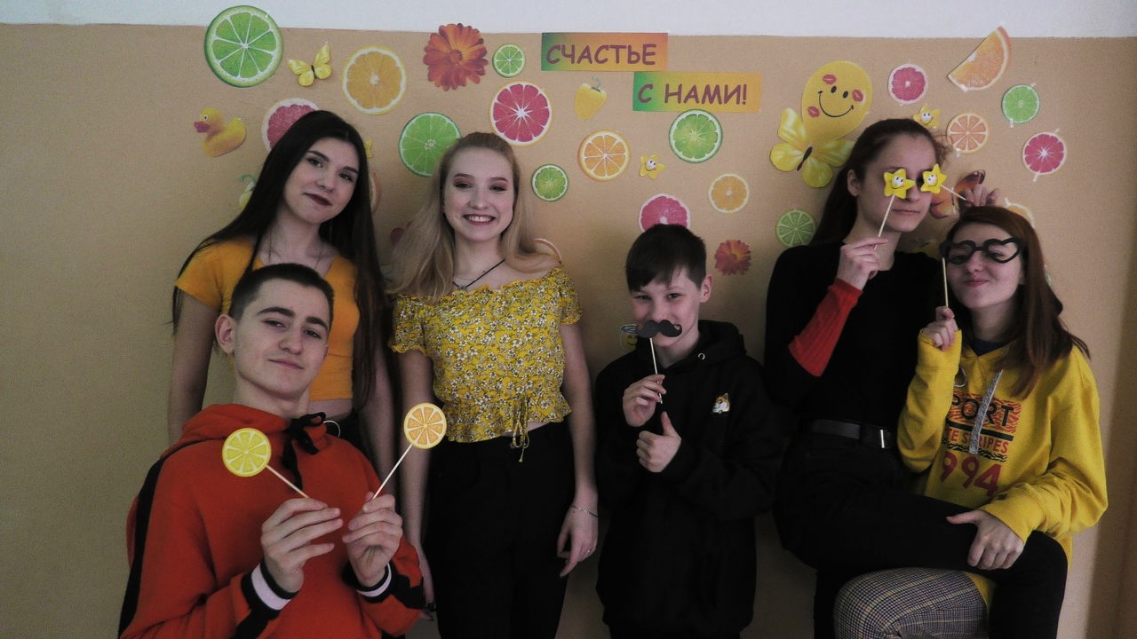
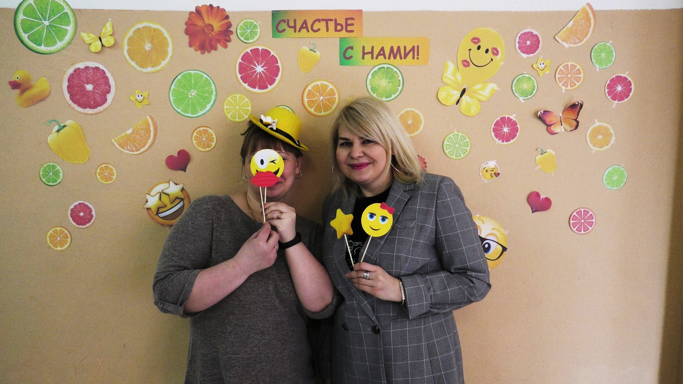



День счастья - 2020
Деятельность волонтёров на мероприятиях

Slide 4
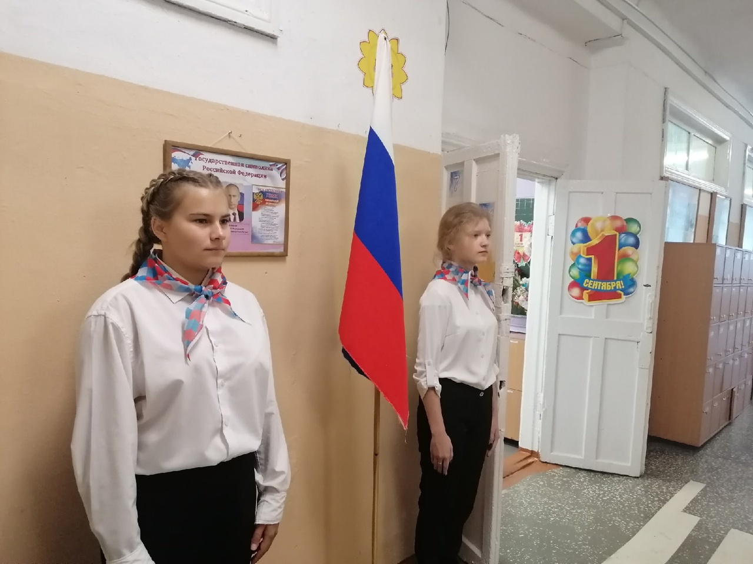
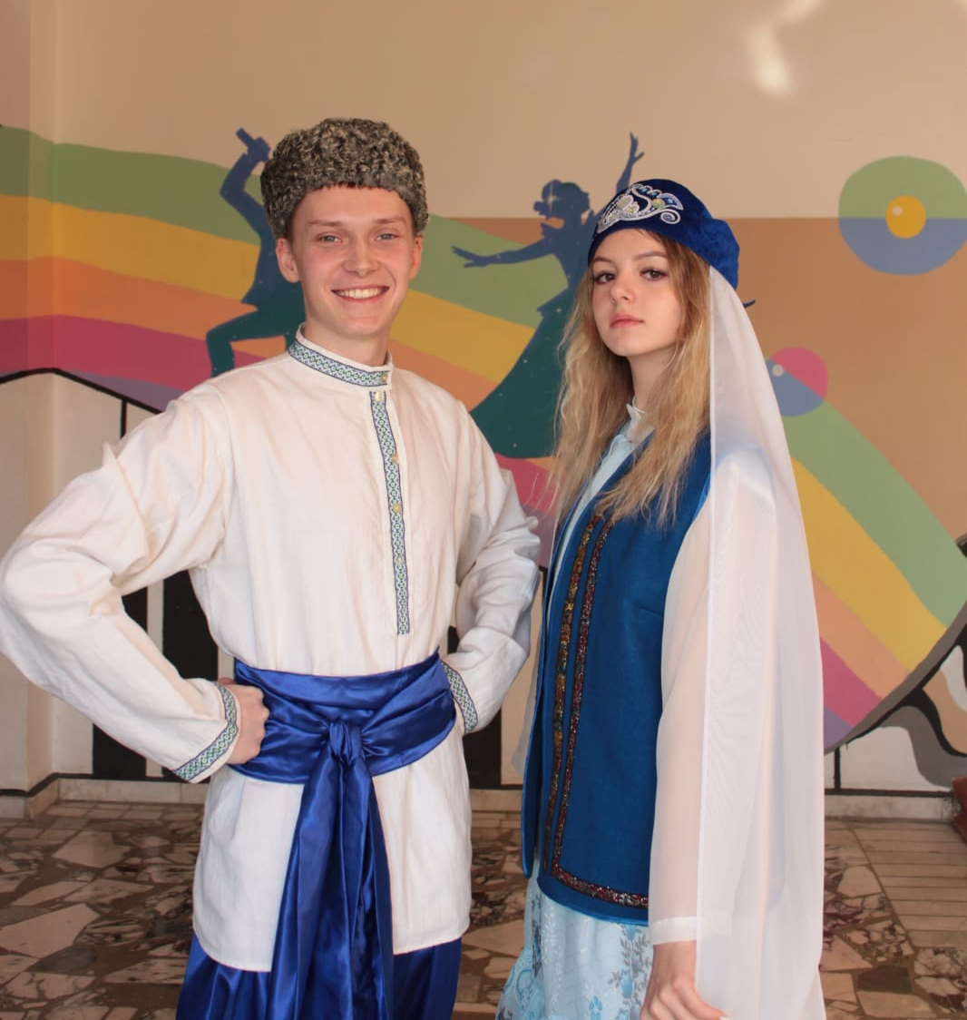
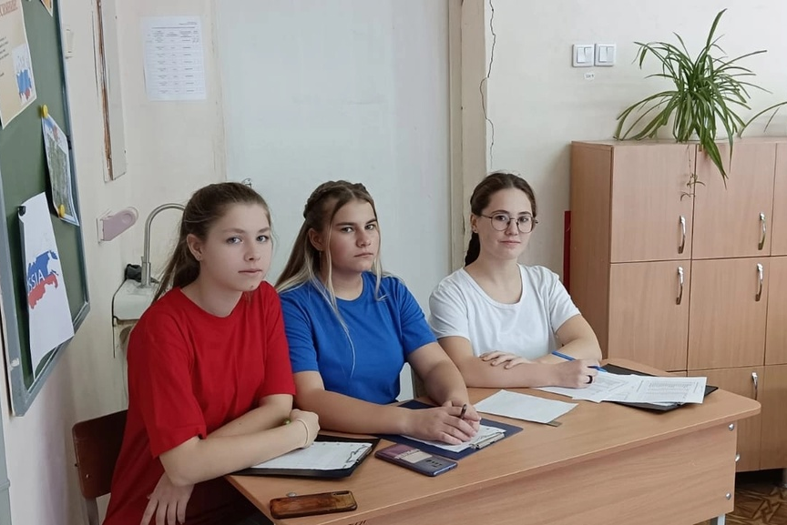
Военно-патриотическое направление
Участие в торжественной установке Флага РФ на школьной линейке
Проведение интеллектуальной игры
«Я знаю мою страну»
Проведение экскурсии
«Мой город – Арамиль»

Slide 5
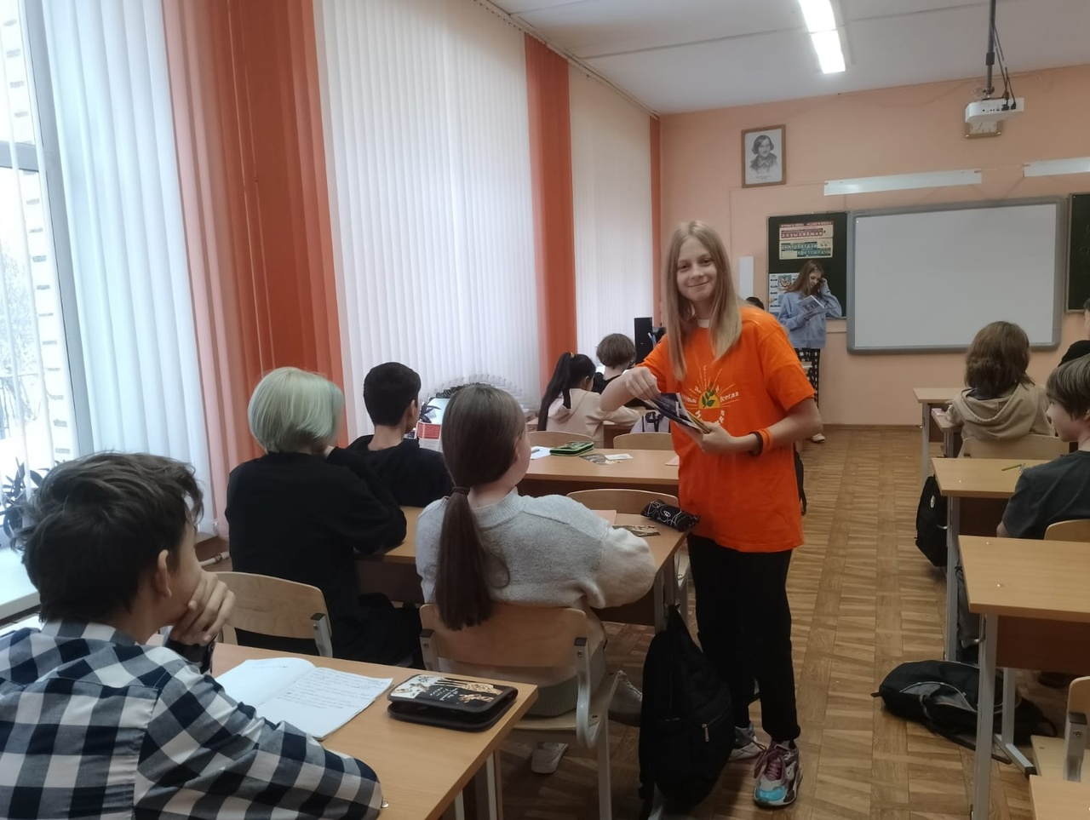
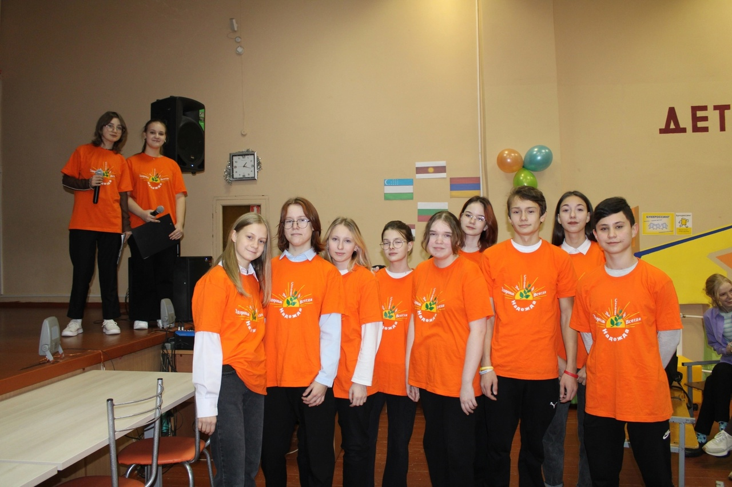
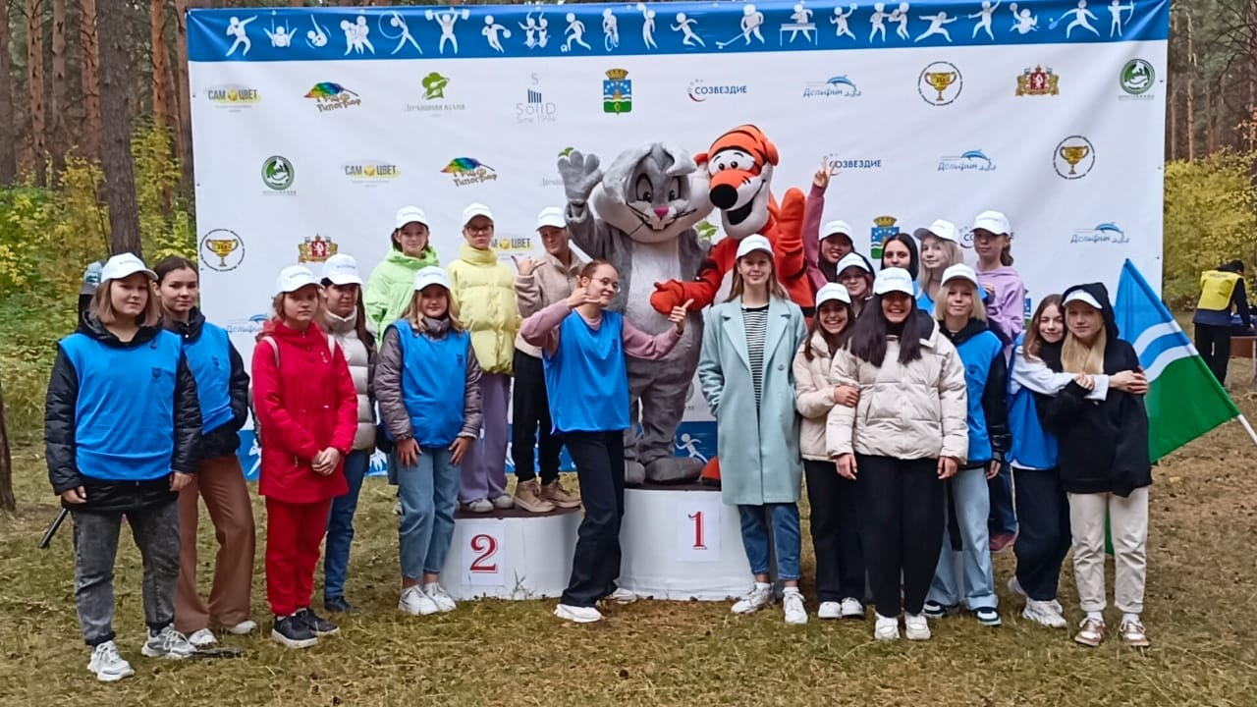
Здоровый образ жизни
Распространение листовок и памяток по пропаганде ЗОЖ
Организация и проведение игры
«Всё в твоих руках»
КРОСС НАЦИИ - 2022

Slide 6

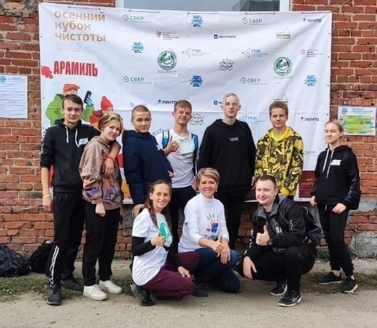
Экологическая деятельность
Участие в проекте «Чистые игры – Арамиль»,
Участие в субботниках.

Slide 7

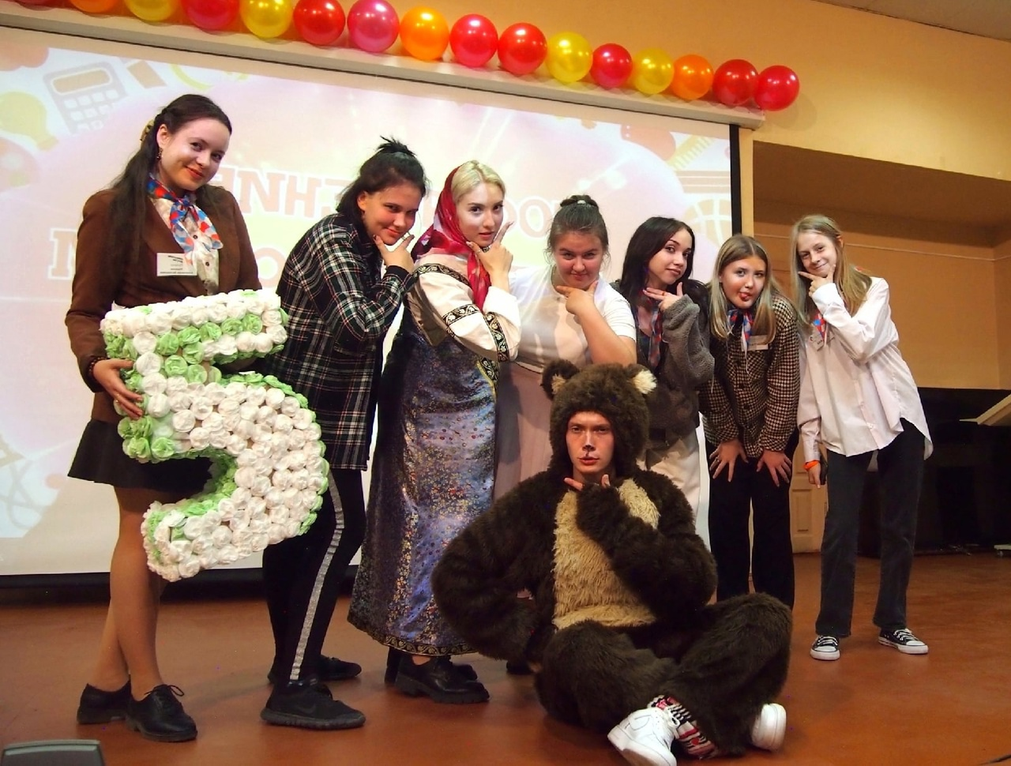
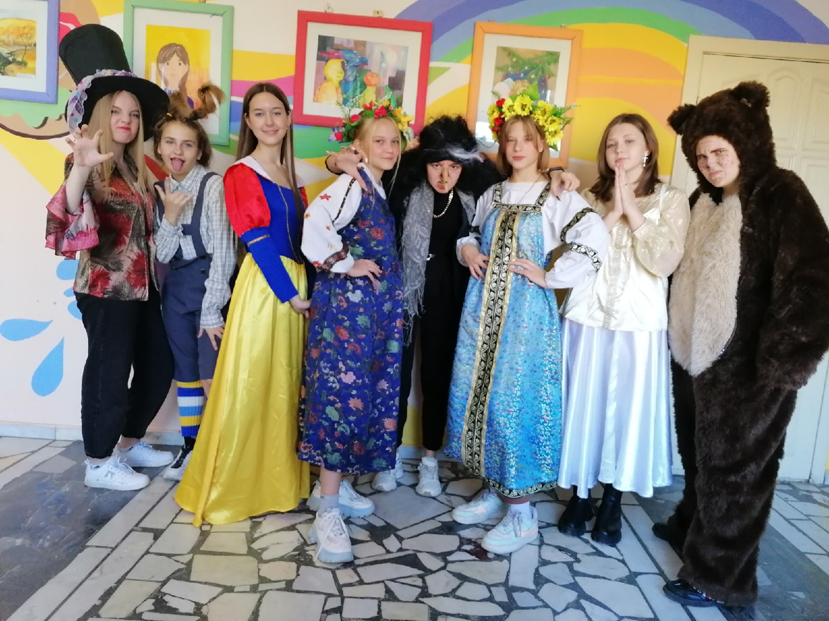
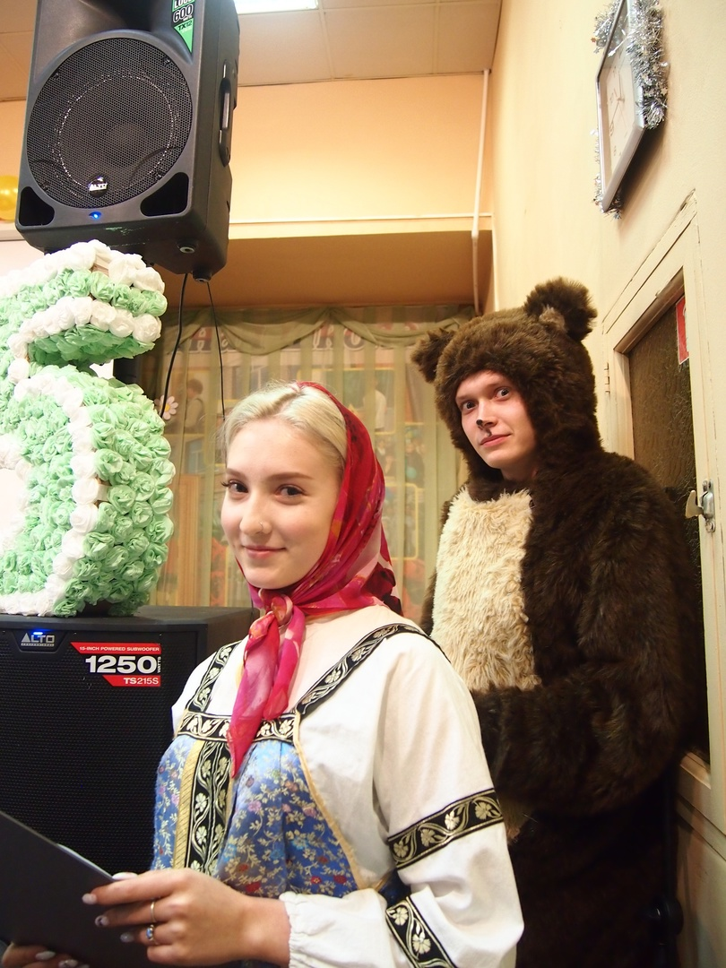
Личностное развитие

Slide 8
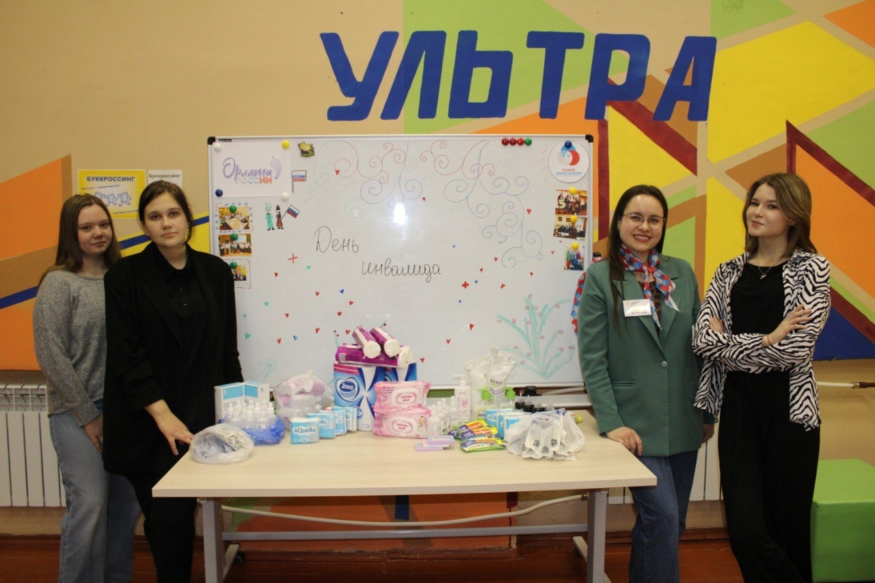
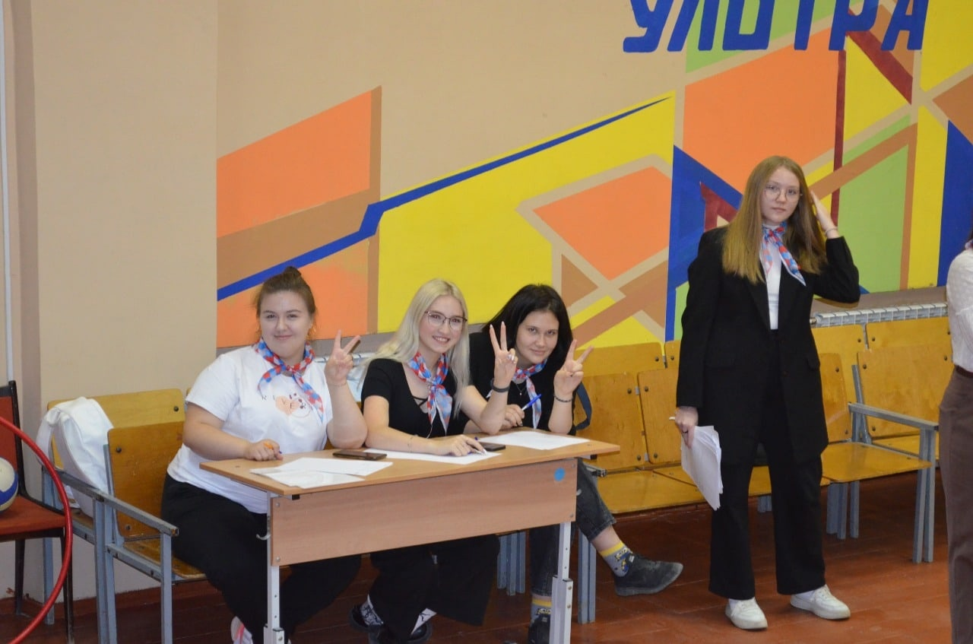

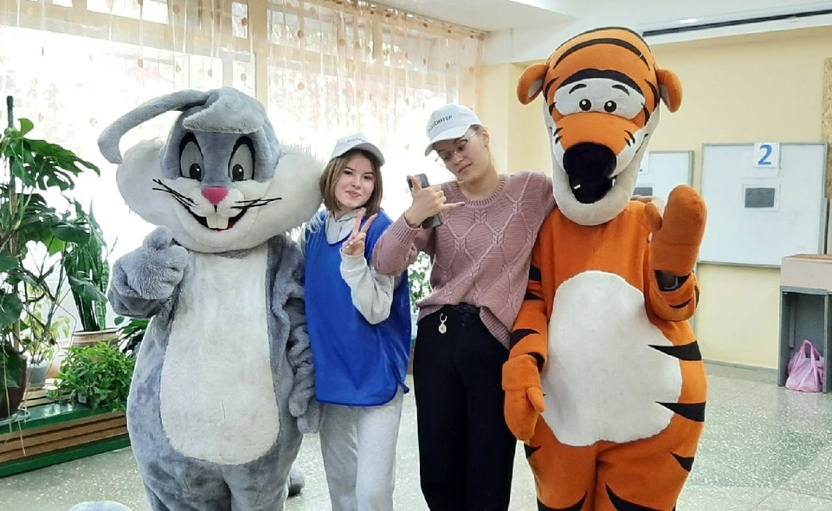
Гражданская активность

Slide 9

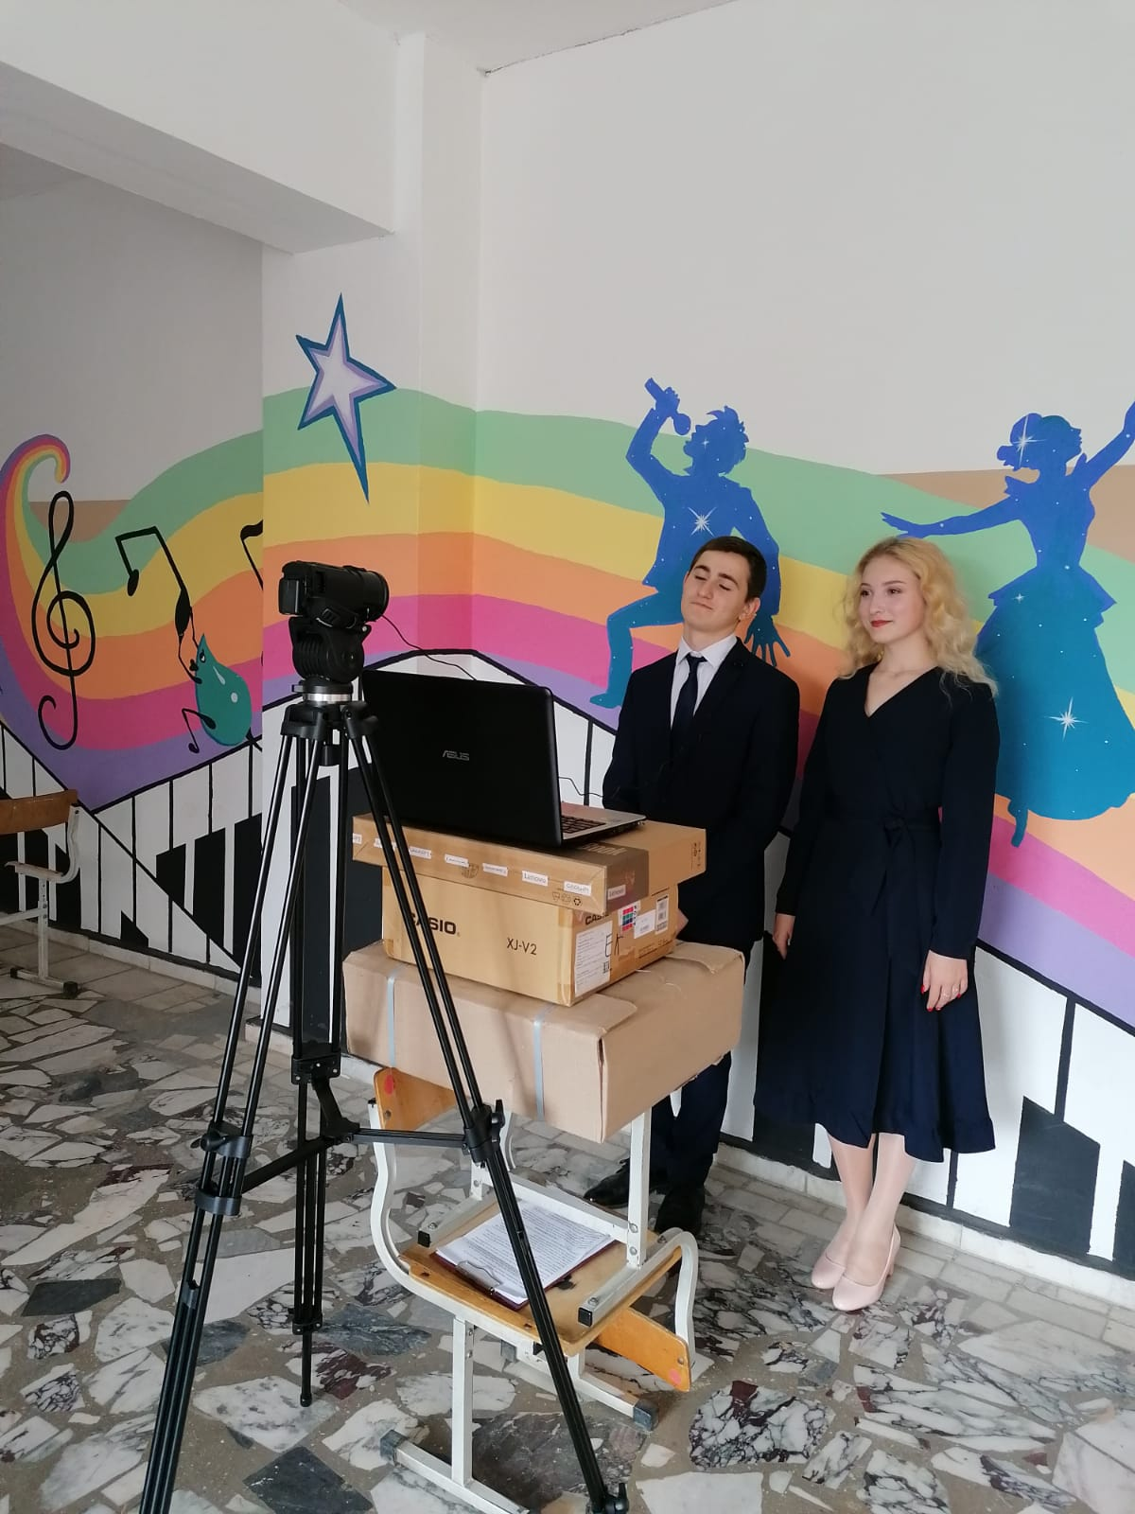
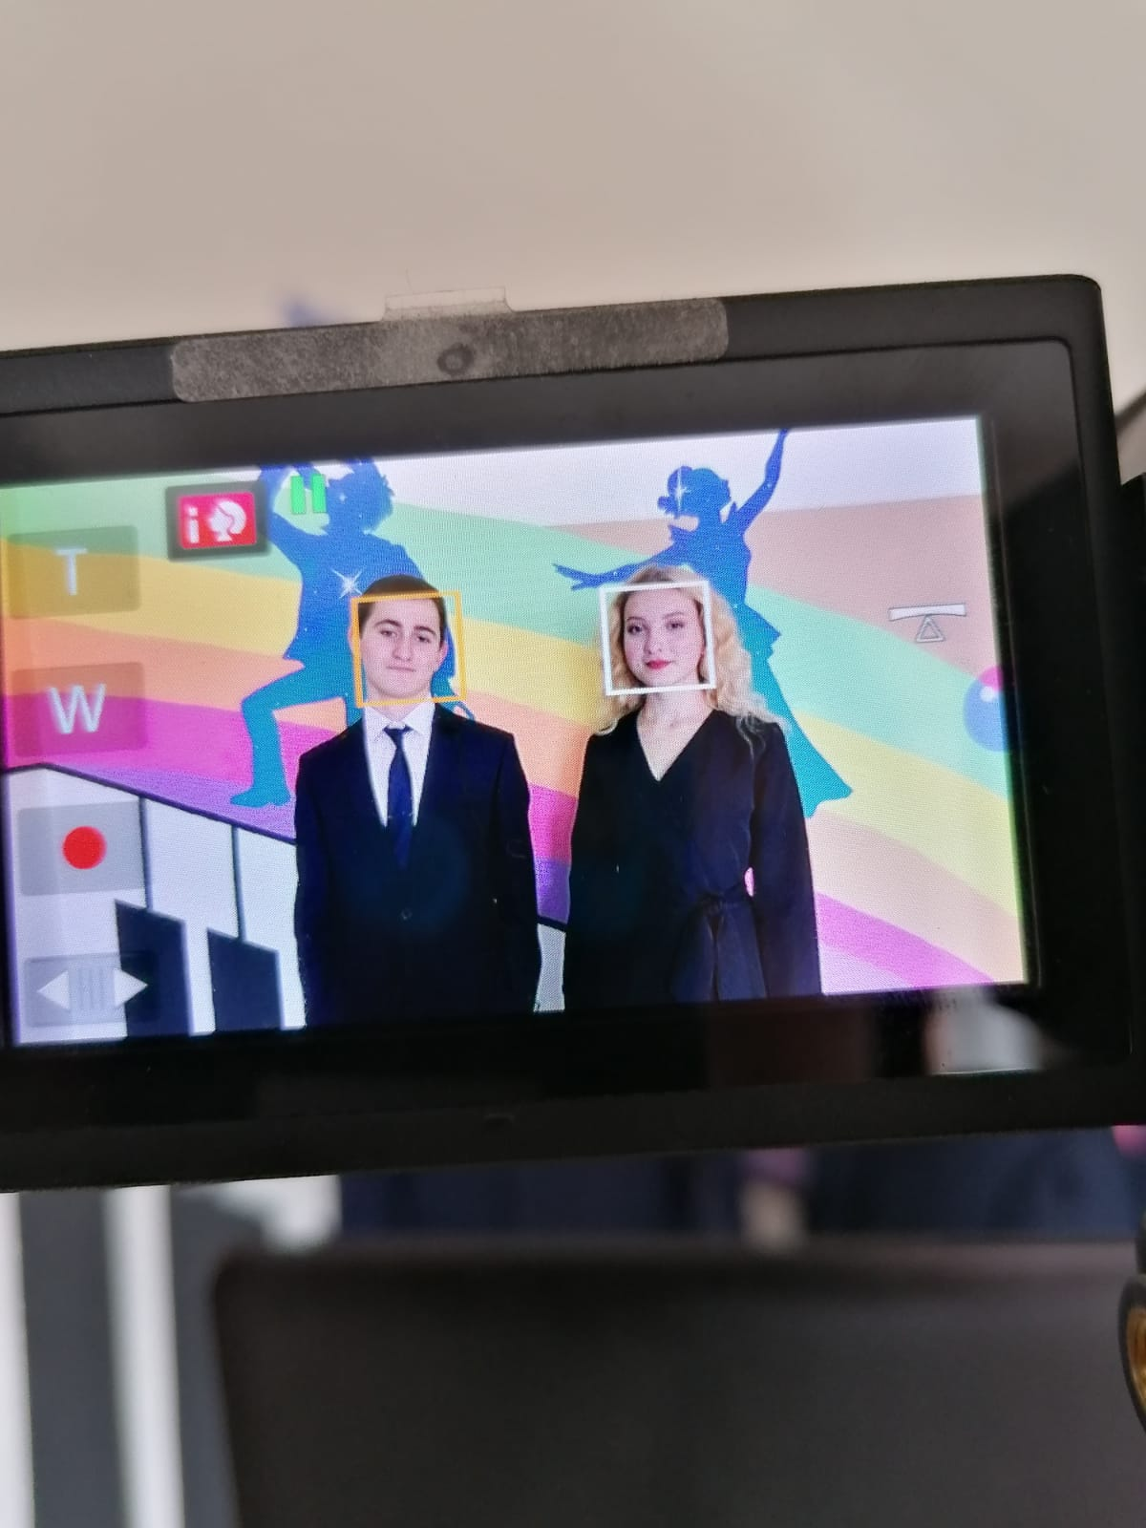
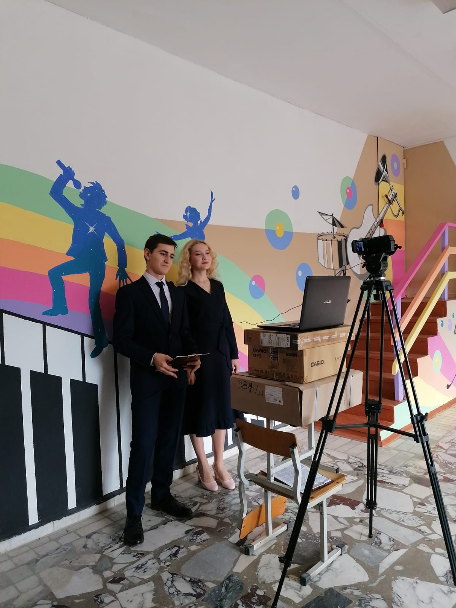
Информационно-медийное направление

Slide 10

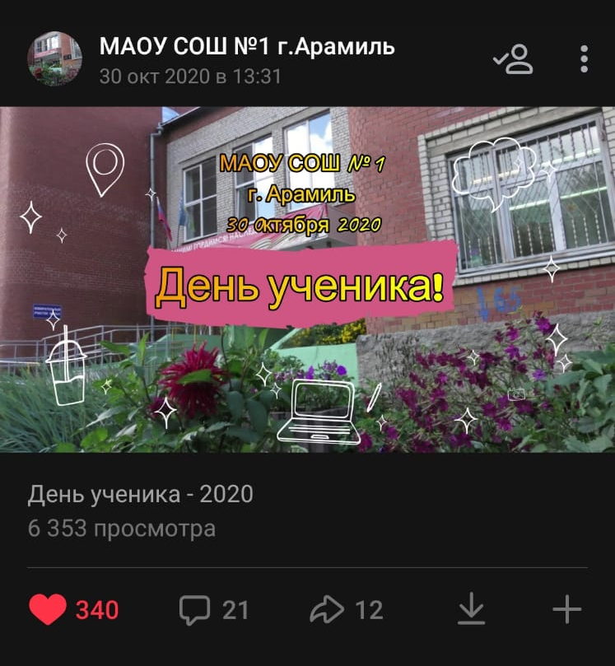
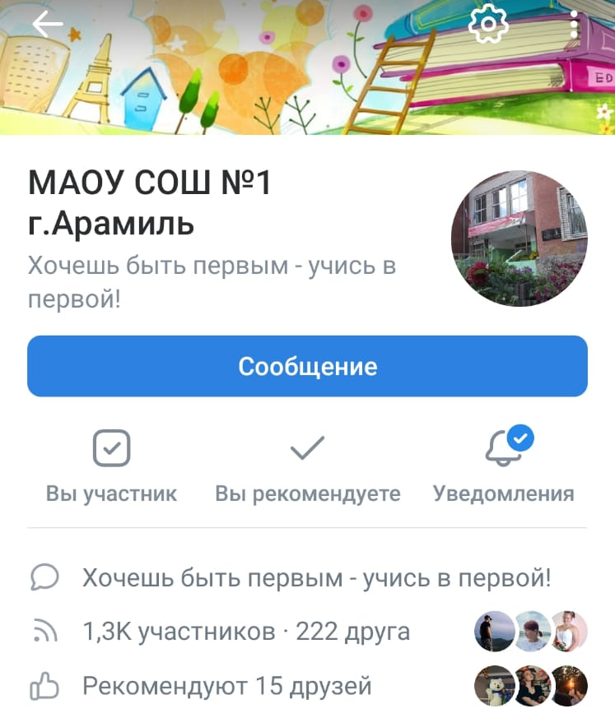
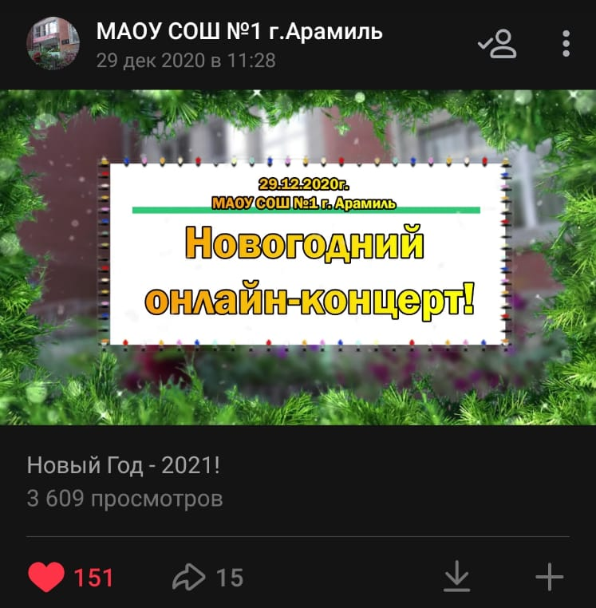
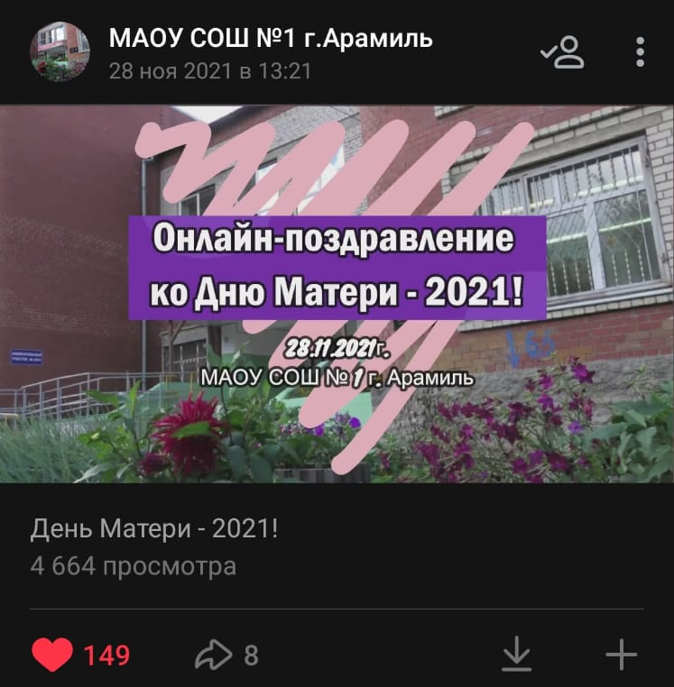
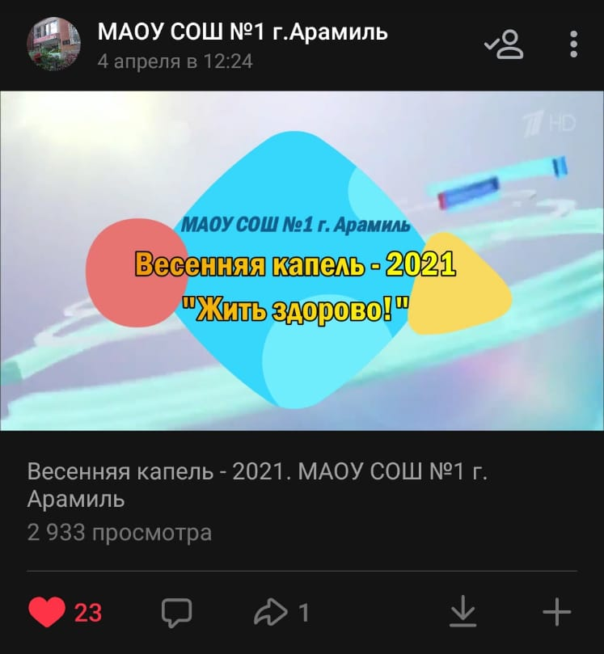
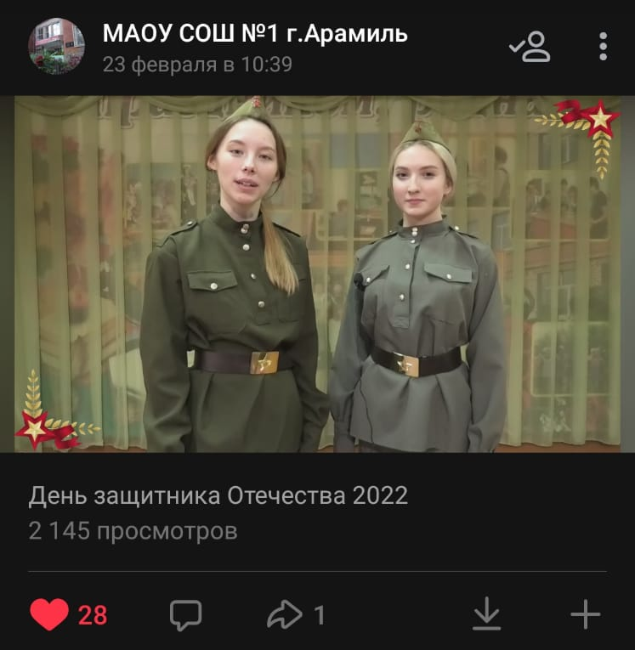
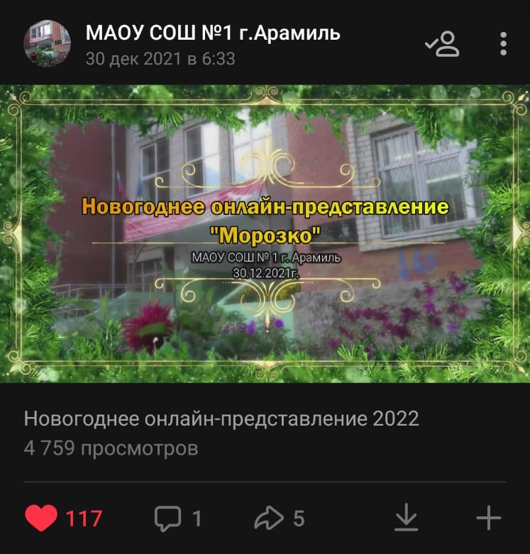

Slide 11

Как стать волонтёром?
Зарегистрируйтесь на сайте Добро.ру и обратитесь к куратору волонтёрской организации

Slide 12

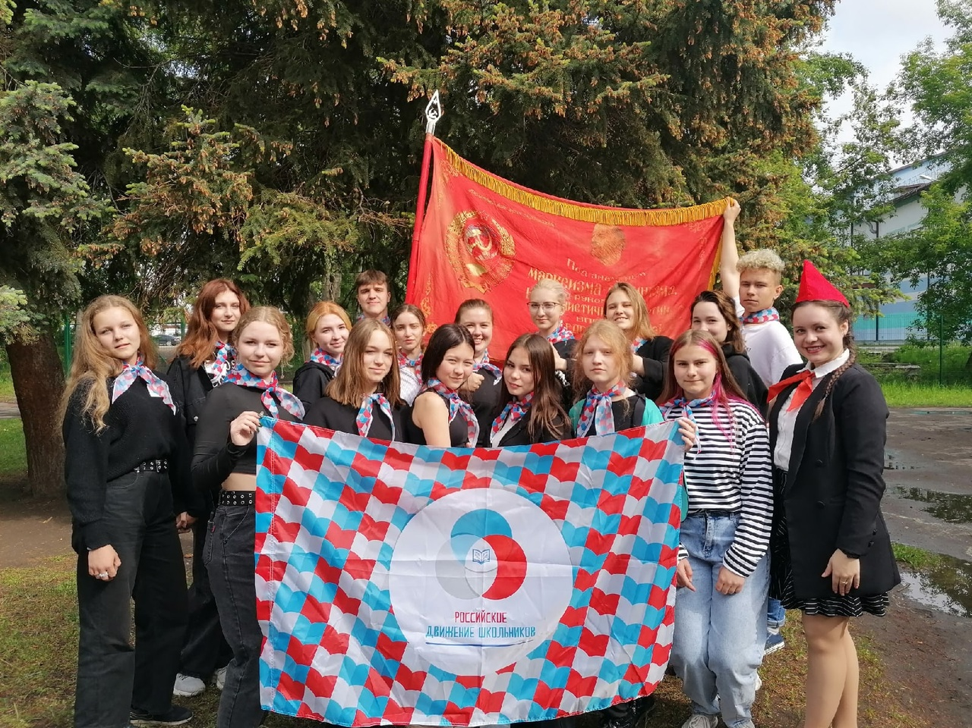


Slide 13
Контактная информация
Юридический и фактический адрес: 624003, Свердловская область, город Арамиль, улица 1 Мая, дом 60.
Телефон: +7 (343) 385-39-54
E-mail: armou1@mail.ru
Официальный сайт: https://armou1.aramilgo.ru/
ВКонтакте: https://vk.com/aramilmaouschool1

